Slide 1

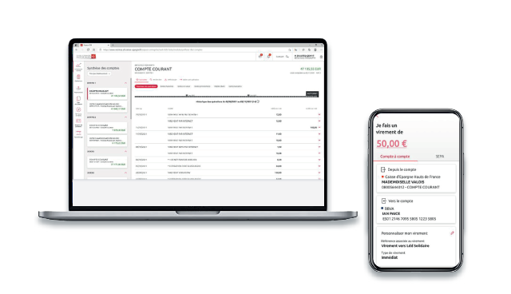


Les principes de la migration vers Ce Net
CE Net comptes

Slide 2

RAPPEL du contexte: une Migration des CLIENTS Pros équipés DEI PRO prévue entre T1&T2 2022
  Des nouveaux espaces transactionnels plus fluide, plus ergonomique, accessible à tous moments afin de faire gagner du temps et simplifier la gestion des comptes au quotidien de nos clients.
Titulaire Personnes Morales
17 386
(98%)
17 736
350
(2 %)
Avec liste de virements DEI PRO
de plus d’un bénéficiaire
Selon le besoin client
cf slide 4
Abonnements
DEI PRO
dont « inactifs* » : 5 629
26 033
Titulaire Entrepreneurs Individuels
8 242
(99,3 %)
Nouveau DEI Pro
dont « inactifs* » : 6 294
55
8 297
(0,7 %)
Avec des services
non repris dans le nouveau DEI Pro
dont « inactifs* » 665 :
avec usagers secondaires actifs
avec gestion des effets de commerces
Selon le besoin client
cf slide 4
* « inactifs » : connexion > 1an
avec liste de virements de plus d’un bénéficiaire

Slide 3

Le principe de migration et l’approche commerciale
➔Le principe de migration :
Les clients PM et les EI avec des besoins complexes* migreront vers CE Net Comptes.
Pour ceux utilisant la fonctionnalité virement sur liste une proposition de Ce Net Remise sera nécessaire (avec souscription individuelle et manuelle).
➔L’approche commerciale à adopter dès aujourd’hui :
CE net comptes devient l’unique espace de banque en ligne à destination de nos clients PM et EI*.
L’ouverture d’un DEI Pro pour les PM n’est plus possible à compter du 28 mars.
Il convient d’équiper nos nouveaux clients PM et EI* à compter de ce jour d’un CE net comptes afin de ne pas les intégrer dans la migration et les équiper d’entrée de la solution cible.
A noter: Aucun changement sur nos Offres Groupées de Services, ce service est inclus dans l’ensemble des Forfaits de compte.
*Avec des besoins complexes : Il s’agit des clients avec utilisateur secondaire ou gérant des effets de commerce

Slide 4

Migration
Synthèse de Gestion de la migration des Clients DEI PRO
SANS liste de virement
(ou liste de 1 bénéficiaire)
Courrier Début Février
Migration CE net
le 13 Mars
DEI Pro
PM
Souscription manuelle
CE net Remises
Besoin
avéré
AVEC liste de virements
(liste > 1 bénéficiaire)
Traitement Action Commerciale Jusqu’au 12 juin
Besoin
non avéré
Pas d’action
Courrier Début Mai
Migration CE net
Voiture balai le 12 juin
Nouveaux Clients
Ouverture DEI > 6 janvier 22
Besoin avéré
Gestion effet
Usager Secondaire
Fichier fourni par le BPCE
Liste fournie aux établissements
Souscription manuelle
CE net Remises
AVEC besoins spécifiques
Besoin avéré
Liste de virts
DEI Pro
EI
Besoin non avéré
Passage nouvel espace WEB le 15 juin au plus tard
SANS besoins spécifiques
DEI PRO

Slide 5
En synthèse: RETENIR que la banque en ligne pour …
1. Multi usagers
2. Gestion effet de commerce
3. Utilisation virement sur liste
EI
BESOINS COMPLEXES = CE net comptes ^{(1,2)}
et + ³
BESOIN SIMPLES = DEI PRO
PM
CE net comptes et + ³

Slide 6


Le plan de communication
Les clients concernés ont réceptionné le premier mail/courrier les informant du passage de DEI Pro vers Ce Net Comptes. (voir modèle ci dessous).
L’adresse d’expédition du mail utilisée peut surprendre mais vous pouvez rassurer vos clients.
J-30 Courrier de migration
J-15 Message DEI Web relayant l’information ¹
13 mars 2022
A confirmer
Message CE Net web à la 1er connexion ³
Envoi le 07 février 2022
28 février 2022
J-15 Message BANXO relayant l’information ²
Message bloquant sur BANXO avec renvoi vers appli CE Net ⁴
= Migration
¹ J-15 : interstitiel WEB
« Vous utilisez actuellement les services de Direct Ecureuil Internet Pro (DEI PRO) pour consultez et gérez vos comptes. Prochainement, vous disposerez d’un nouvel espace de banque à distance CE net accessible sur le web et par une application mobile. Pour en savoir plus => lien vers la Vidéo CE net comptes. Pour télécharger l’appli CE net : Rendez-vous sur les Stores Google Play « lien vers le store» ou AppStore « lien vers le store »
² J-15 ; interstitiel BANXO .
« Une nouvelle application dédiée à vos besoins professionnels sera bientôt disponible. Vous recevrez prochainement un message vous invitant à la télécharger« + Bouton « J’ai compris » pour fermer l’interstitiel
³ Post migration => message pendant 1 mois
« Pour consultez et gérez vos comptes, vous disposez désormais d’un nouvel espace de banque à distance CE net accessible sur le web et par une application mobile. Pour en savoir plus => lien vers la Vidéo CE net comptes. Pour télécharger l’appli CE net : Rendez-vous sur les Stores Google Play « lien vers le store» ou AppStore « lien vers le store »
⁴ Post migration clients utilisant BANXO message bloquant redirigeant vers CE Net
« Passez sur l'application adaptée à vos besoins. Nous vous invitons à télécharger la nouvelle application CE Net pour consulter et gérer vos comptes professionnels en mobilité »

Slide 7
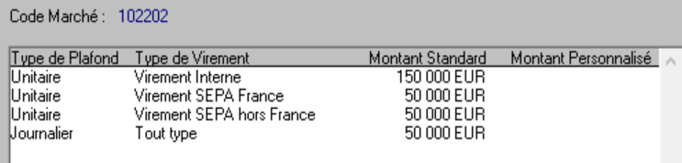
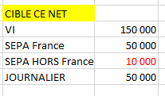
règles de migration des donnees de l’abonnement
Les règles sont les suivantes
    Abonnement : il n’est prévu aucune migration automatique vers Ce Net Remise. Les clients utilisant les listes de virement dont la cible est Ce Net Remise devront soit:
                Avoir fait l’objet d’une souscription manuelle à Ce Net Remise en amont de la migration
                Faire l’objet d’une montée en gamme manuelle à l’issue de sa migration automatique vers Ce Net Compte
                Utilisateurs : L’usager principal devient « Utilisateur principal », les autres usagers deviennent « utilisateurs ».
                Moyens d’authentifications fortes : ils sont repris à l’identique coté Ce Net.
                Services : Les abonnements CE Net Comptes héritent de l’ensemble des services de DEI.
                Plafonds de virement : A noter que certains plafonds de virement vont baisser.
                Tarification : les options tarifaires issus de DEI Pro sont reprises à l’identique coté Ce Net Comptes.
                Les offres et services associés : Au moment de la migration seront clôturés les services Téléphone Pro, Téléconseiller Pro et Mobile Pro. Les services tels que le RMP Pro en ligne et la digital box sont transférés.
DEI

Slide 8

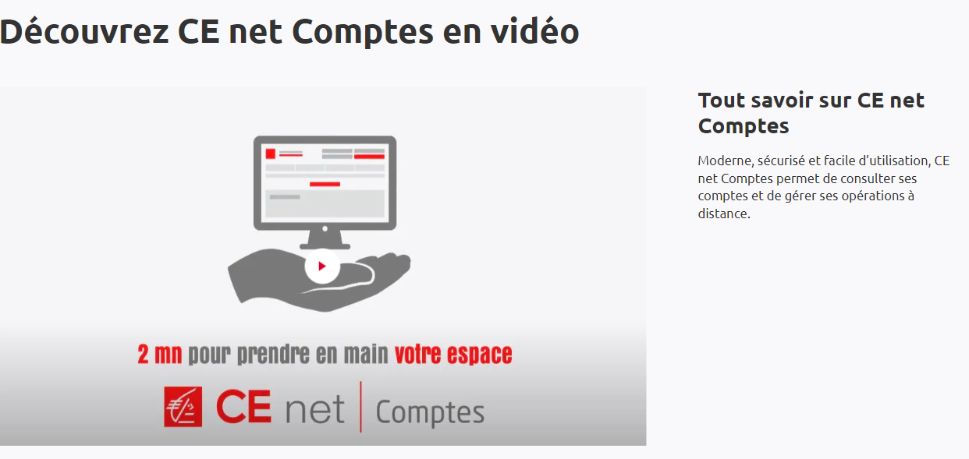
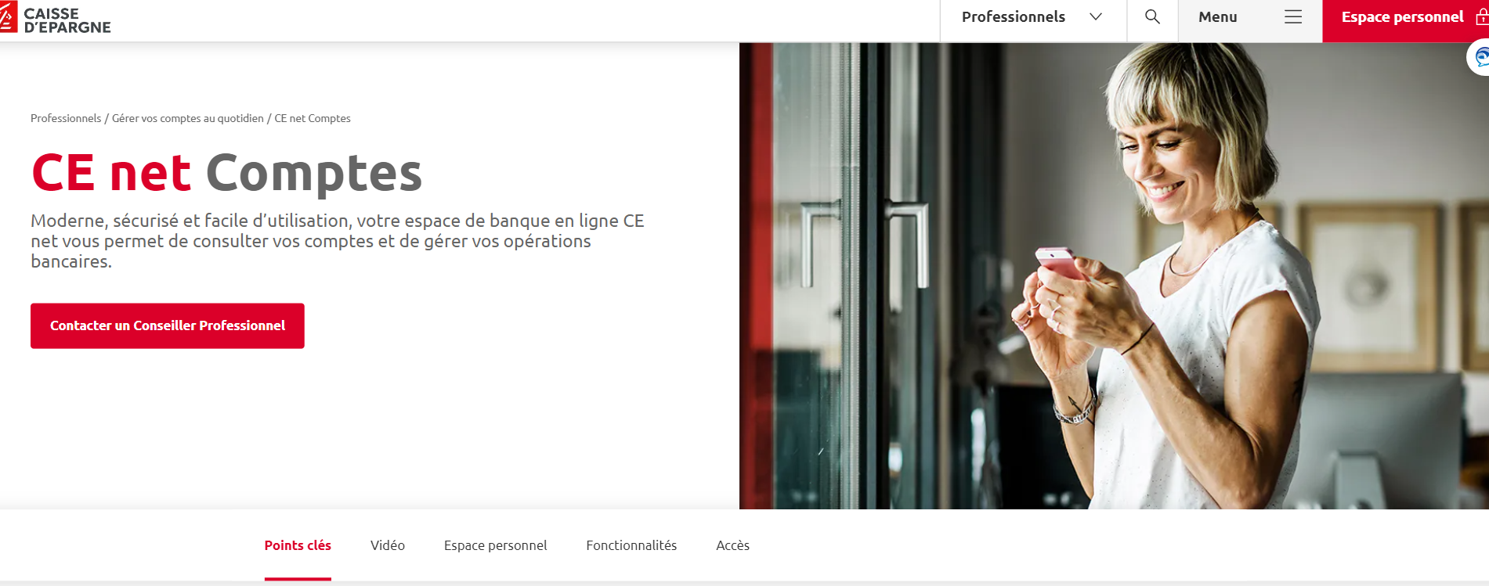
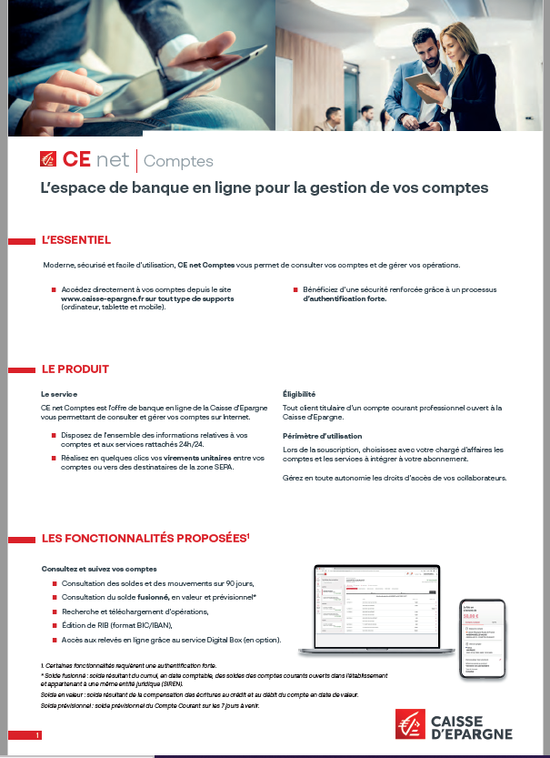
Accompagnement : le kit commercial ce net
La boîte à outils disponible sur la RDC
SUPPORTS COMMERCIAUX
Fiche Mémo CE Net Comptes
Arbre décisionnel sur le choix de l’espace transactionnel adapté
  Comparatif des fonctionnalités entre DEI Pro&CE Net comptes et les Applis CE Net Comptes&DEI Pro
  Site de Démo CE Net comptes
GUIDES ET FORMATIONS
Pas à Pas Souscription CE Net Comptes
Vidéo interne de présentation CE Net Comptes
Vidéo application CE NET
Pas à Pas application CE NET (vision client)
Pas à pas – Réinitialiser le mot de passe d’un utilisateur
Pas à pas – Ajouter un utilisateur
Pas à pas – la vision client – Ajouter des habilitations à un utilisateur
FAQ migration DEI PRO vers Ce Net
Disponible : E-learning dédié aux Espaces Transactionnels:
https://bpce.speach.me/s/32556c5a974/espaces-transactionnels (adresse à copier/coller dans un navigateur)
SUPPORTS CLIENTS
Vidéo Présentation du nouveau CE NET Comptes
https://youtu.be/2RJp3FBtOTs
Fiche produit client CE net Comptes

Slide 9
          CE Net COMPTES en bref
Son BESOIN
Votre client PM ou Ei* souhaite gérer ses comptes au quotidien en toute autonomie.
Notre OFFRE
CE Net comptes est la solution sécurisée et conviviale, mise à votre disposition sur le site internet de la Caisse d’Epargne, pour gérer en toute simplicité vos opérations à distance via le contrat CE Net.
*avec besoins complexes :
Usagers secondaires
gestion effets de commerce
Les +
Solution simple, aucune formation nécessaire
Renforcement de la sécurisation des transactions
Optimisation du temps de traitement des transactions
DÉTAIL DE L’OFFRE
CE Net comptes permet de
Consulter et suivre les comptes professionnels
Effectuer et suivre les opérations de paiements
Déléguer des droits à d’autres utilisateurs
Gérer un portefeuille en bourse (en option)
Suivre les financements
Gérer les moyens de paiements
…C’est aussi une appli bancaire
Avec Secur Pass Pro le client bénéficie (s’il est elligible*) d’un moyen d’authentification de dernière génération simple lui permettant de sécuriser l’ensemble de ses transactions et opérations. C’est le moyen à privilégier mais à défaut d’autres moyens comme le service « Sécurisation des Opérations en Ligne » (SOL) sont disponibles.
CE Net comptes permet également :
De suivre et gérer les effets de commerces à l’encaissement
De consulter et télécharger des relevés de comptes, sous différents formats (CSV, PDF)
CE Net comptes accepte également le certificat électronique Certiceo comme solution d’authentification et de signature électronique pour sécuriser les opérations en ligne.
*Clic ici
Pour plus d’information sur CE Net comptes, consultez la fiche produit.
Pour plus de détails sur CE Net comptes (lien vers la page web)
Votre solution puis choix 3

